Slide 1

ZoomEye V2

Slide 2
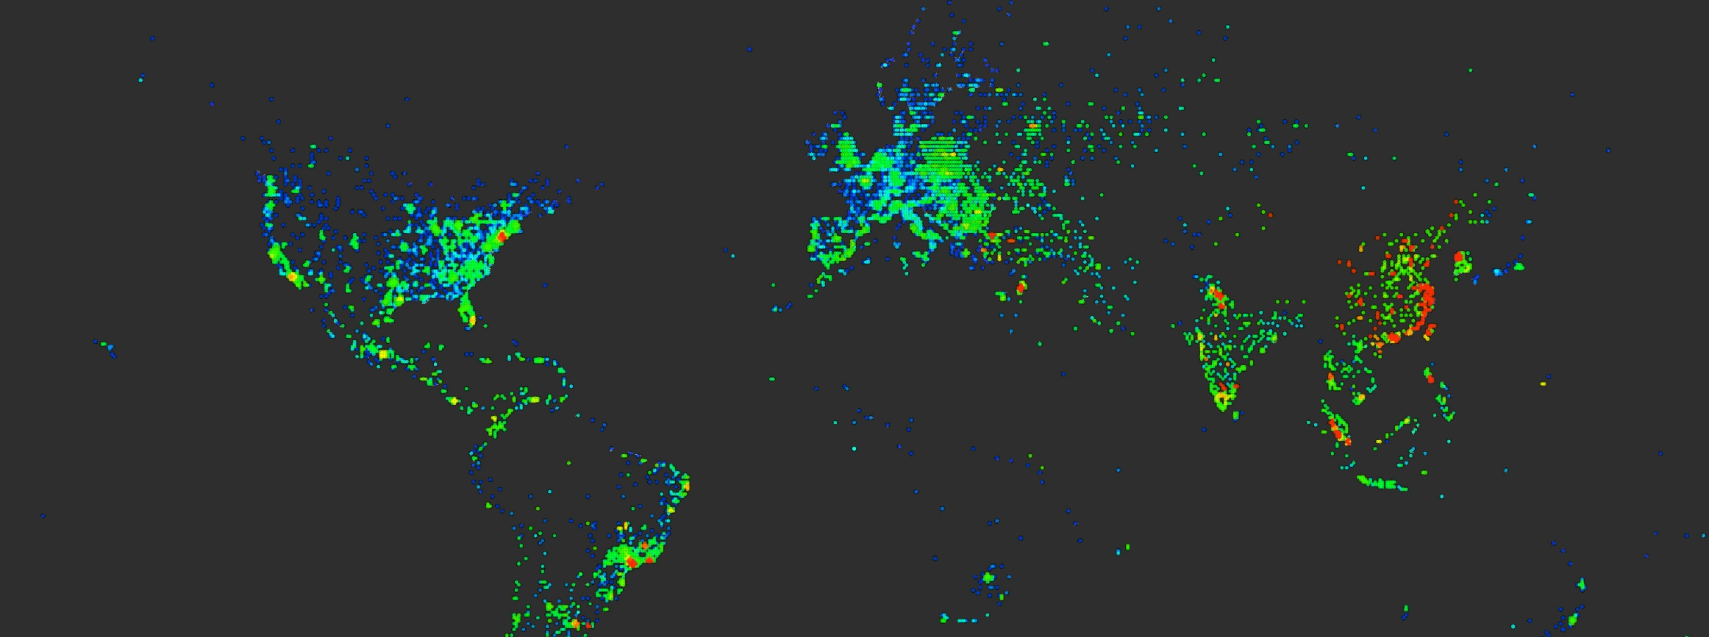
Cyber Space Search Engine
网络空间里有大量「暗物质」是不被感知的

Slide 3





组件指纹识别引擎Wmap/Xmap
高性能存储ES
核心竞争力 1
数据深度挖掘
调度框架Lucifer
可视化组件

Slide 4
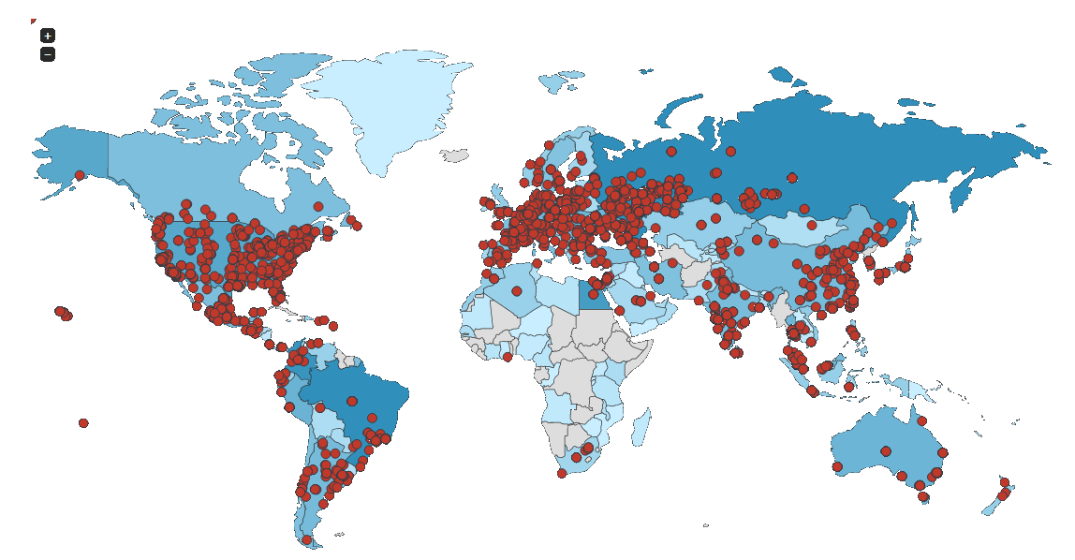
全球威胁感知与威慑

Slide 5
新品发布

Slide 6
全球网络空间重要数据将全面开放
这是一种趋势

Slide 7
可视化能力增强
骨干网络节点、搜索

Slide 8
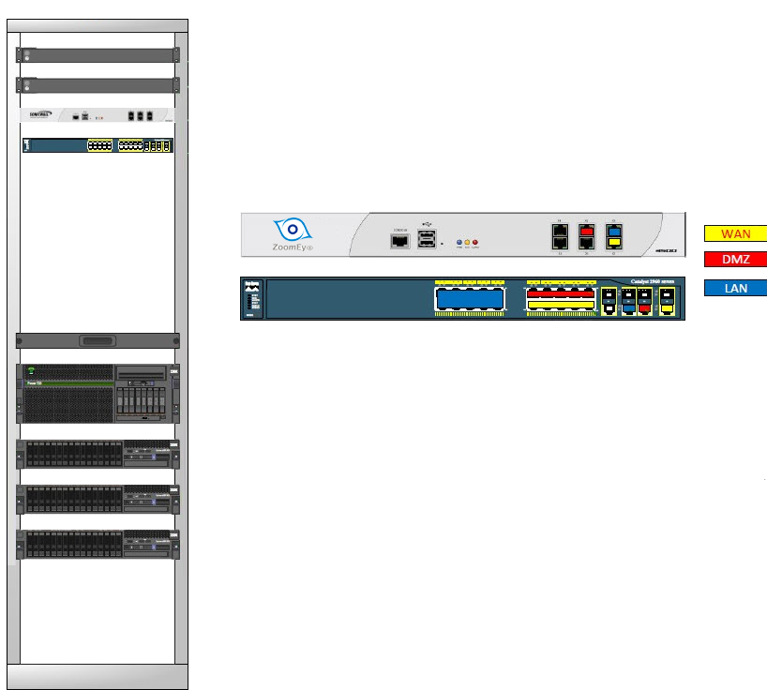
你也可以拥有一套ZoomEye了！

Slide 9

核心竞争力 2

Slide 10
Thanks

